Slide 1
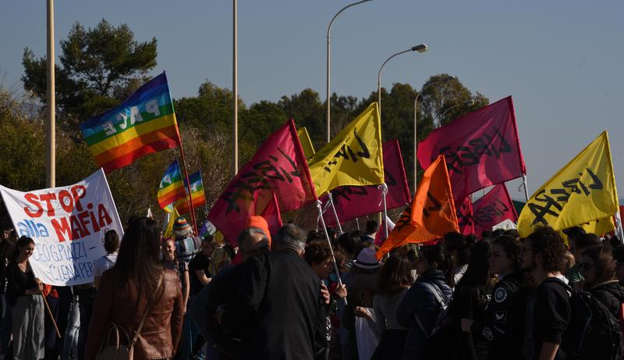
LA MAFIA
LA GIORNATA DELLA MEMORIA E DELL’IMPEGNO

Slide 2
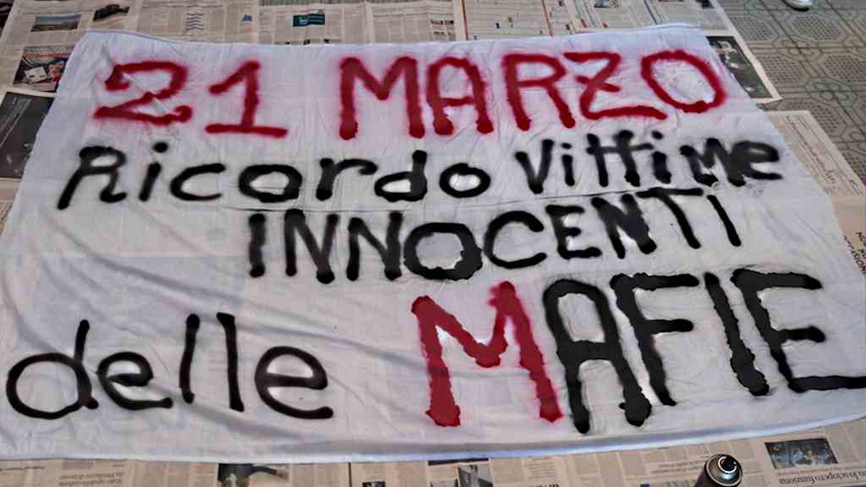
PERCHE’ IL 21 MARZO E’ UN GIORNO COSI’
IMPORTANTE?
Ogni 21 marzo Libera celebra la giornata della memoria e dell’impegno. In quel giorno vengono letti tutti i nomi di tutte le vittime innocenti della mafia, per questo è un giorno importantissimo perché ricordare queste persone è sempre un gesto meraviglioso.
Alcune di queste vittime hanno combattuto da sempre per sconfiggere la mafia e tra questi ci sono Francesco Marcone e Nicola Ciuffreda.

Slide 3
FRANCESCO MARCONE
Francesco Marcone non era un eroe o chissà chi, ma, una semplice persona con l’intento di sconfiggere la mafia. Lui ha lottato fino al suo ultimo giorno di vita pur di eliminare la mafia, infatti è ed è stato un grande uomo sin dall’ inizio.
Francesco Emanuele Marcone, chiamato da tutti Franco, nasce a Foggia il 14 dicembre del 1937. Lui era un funzionario che rispettava e faceva rispettare le regole. Lavorava chiuso nel suo studio, seduto alla sua scrivania con davanti a sé una pila di carte da analizzare fino in fondo.
Alla sua famiglia ripeteva sempre «LO STATO SIAMO NOI» Sì perché per Franco lo Stato è ciascuno di noi, con i suoi comportamenti, i suoi gesti, le sue denunce e anche i suoi silenzi. È lasciato solo ma non si lascia scoraggiare né intimorire. E la risposta della criminalità organizzata locale non si farà attendere.!

Slide 4
COSA SUCCESSE LA SERA DEL 31 MARZO 1995?
Quella brutta sera del 31 marzo, verso le 19, Franco è stato ucciso. Anche quel giorno Franco si è intrattenuto fino a tardi in ufficio a lavorare. Intorno alle 19 si avvia verso casa, giunge sotto il portone, in via Figliolia, infila la chiave, fa qualche passo per entrare quando, alle 19:10, viene ucciso con due colpi di pistola alle spalle, che non gli lasciano il tempo neanche di voltarsi o di provare a scappare. Un’esecuzione in piena regola di cui nessuno ha visto nulla, seppur abita in pieno centro città e quello è un orario di punta.
Franco viene così ucciso per avere detto e ripetuto “no”. No a chi, assicurando magari un adeguato compenso, lo invitava a chiudere un occhio, a dimenticare nel cassetto quella tal pratica, ad abbandonare per un istante lo scrupolo e il puntiglio con cui era solito svolgere il suo lavoro.
Ci sono state delle parole in particolare che al nostro gruppo ci hanno colpito, della figlia di Francesco Marcone e sono:» Quando fu ucciso mio padre ci fu consigliato il silenzio, anche da amici di famiglia, per paura. Io, che all’epoca avevo 25 anni, non avevo la percezione della mafia. Quando un poliziotto, che mi aveva soccorso, mi disse ‘devi essere coraggiosa, tuo padre è stato ucciso dalla mafia’, lo presi per matto. Poi capì cosa è la Società foggiana. Spara e quei proiettili colpiscono anche te, una parte di te va via insieme con la vittima. Iniziai, allora, un percorso con alcune docenti che dopo poche settimane dall’omicidio di papà mi vollero far incontrare i loro studenti, per farmi sentire che non ero sola. Da lì capii che non dovevo restare in silenzio.»

Slide 5
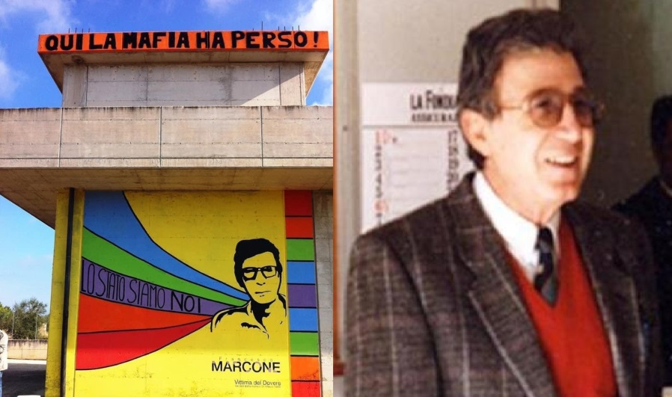
RIFLESSIONI PERSONALI
Le parole di Daniela Marcone ci hanno colpito molto e riusciamo ad immaginare il dolore e come si è sentita per tutto questo tempo. Noi, pensiamo che l’associazione «LIBERA» ha avuto una bellissima idea nell’organizzare tutto ciò.
Inoltre, pensiamo anche, che Francesco Marcone è stata una persona squisita e ha mandato un messaggio bellissimo. Francesco Marcone ha fatto capire che il silenzio non serve a nulla, se ci troviamo in situazioni del genere bisogna parlare senza avere paura ma soprattutto bisogna denunciare. Noi, oggi, invitiamo tutti quanti a non aver mai paura della mafia , perché con la paura e il silenzio non si riuscirà mai a sconfiggerla.

Slide 6
NICOLA CIUFFREDA
Nicola Ciuffreda nasce a Mattinata il 14 luglio del 1937, da una modesta famiglia contadina. Cresce in quel piccolo paese della provincia di Foggia, porta del Gargano, tra l’azzurro del mare e il verde della natura e degli olivi che popolano la vegetazione circostante. Nicola, un papà allegro e affettuoso, mosso proprio dal desiderio di garantire un futuro sereno a tutta la famiglia e di inseguire la sua passione, decide di reinvestire il piccolo capitale accumulato, impiegandolo in modo oculato nell’edilizia, settore che proprio in quegli anni a Foggia comincia a espandersi. Con sacrificio e umiltà inizia a lavorare prima in provincia, a Manfredonia, dove realizza il primo fabbricato nel 1972, poi a Lucera, per poi giungere a Foggia.
Nicola lavora con responsabilità; chiede prestiti alle banche, firma contratti e si impegna a rispettare le scadenze. Si alza ogni mattina alle sei per recarsi in cantiere. È rispettoso dei suoi operai, apprezza il loro lavoro, li incoraggia, sta con loro nel cantiere, è il primo ad arrivare e l’ultimo ad andare via la sera.

Slide 7
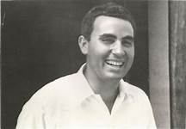
N
NEL FRATTEMPO COSA SUCCEDE NELLA FAMIGLIA CIUFFREDA?
Nel frattempo, nella famiglia Ciuffreda, verso gli inizi del 1990, inizia a perseguitarli la mafia, è stato un lungo periodo difficile per tutta la famiglia, nei pensieri di Nicola c’era sempre più angoscia e ansia per la sua famiglia ma nonostante ciò, Nicola ha sempre cercato di essere felice, non ha mai dimostrato i suoi dubbi e ha continuato a lavorare regolarmente, tutto questo perché non voleva far allarmare la famiglia.

Slide 8
COSA SUCCESSE LA MATTINA DEL 14 SETTEMBRE 1990?
La mattina del 14 settembre 1990, era un giorno come tutti gli altri, Nicola era a lavoro nel suo cantiere quando, all’improvviso, accanto al recinto metallico del cantiere sfreccia una moto con a bordo due giovani incappucciati, con il viso nascosto dietro il casco. La moto frena bruscamente e uno dei due spara puntando dritto verso Nicola, scaricandogli addosso numerose pallottole. Otto per la precisione i proiettili sparati a bruciapelo che lo raggiungono alla testa, al collo, al torace, all'addome e alle gambe. Una sequenza micidiale di colpi, senza scampo. I due fuggono via rendendosi irreperibili mentre Nicola resta lì, a terra, tra le braccia di suo figlio Giuseppe e dei suoi operai. Le sue condizioni appaiono subito disperate: a nulla servirà la corsa verso gli Ospedali Riuniti di Foggia. Morirà poco dopo, a 53 anni, lasciando nello sconforto e nel dolore la sua amata famiglia.

Slide 9
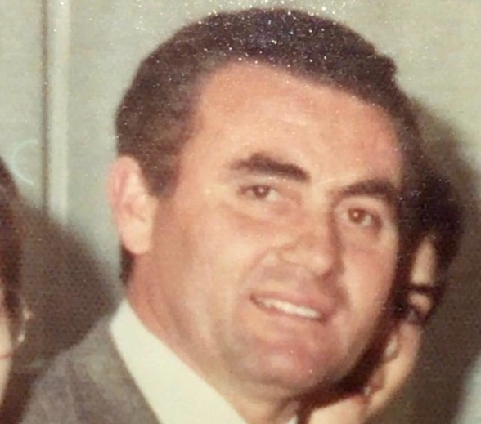
R
RIFLESSIONI PERSONALI
Noi, pensiamo che Nicola Ciuffreda è stata una bravissima persona, è riuscito a non arrendersi mai, ad andare avanti per la sua strada, nonostante le continue minacce, nonostante l’angoscia. Nicola non si è arreso mai per cercare di salvare la famiglia, per non farla preoccupare, è stato bravo in quel brutto moment a non trascurare la famiglia, cosa molto difficile che non è da tutti, non tutti ci riuscirebbero e per questo ha la nostra stima. Nicola Ciuffreda ha fatto capire che in situazioni del genere non bisogna mai arrendersi, non bisogna far vedere ai mafiosi che si sta soffrendo perché per loro sarà una vittoria e soprattutto non bisogna restare mai in silenzio.

Slide 10
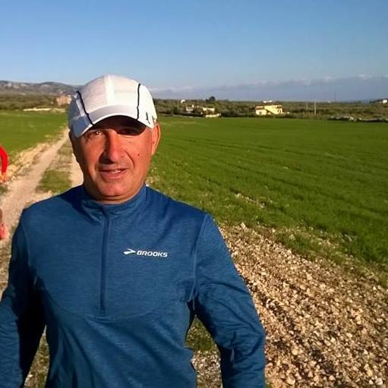
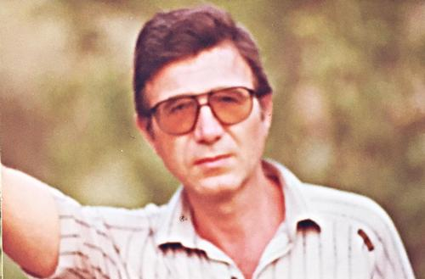
COSA POSSIAMO FARE NOI PER SCONFIGGERE LA MAFIA?
Anche noi possiamo fare qualcosa per sconfiggere la mafia, la cosa migliore per sconfiggerla è collaborare, parlarne nelle scuole, parlarne con gli amici, con i parenti, parlarne sui social, parlarne con le associazioni, parlarne dappertutto ma soprattutto non bisogna mai avere paura della mafia e non bisogna mai restare in silenzio, solo così si riuscirà a sconfiggerla! Per questo, noi, oggi, invitiamo tutti a collaborare insieme a noi!
ELABORATO CREATO DA:
CHIARA BUONAROTA
CLASSE=2L
plesso dante
alighieri cartiera

